Slide 1

KHỞI ĐỘNG
TRÒ CHƠI “TRUYỀN ĐIỆN”
Trừ nhẩm trong phạm vi 10
Phép trừ dạng 27-4, 63-40

Slide 2
BÀI 65: LUYỆN TẬP

Slide 3
1
Tính:
6 – 4 = ?
76 – 4 = ?
2
72
THẢO LUẬN NHÓM
Em hãy tìm cách thực hiện phép tính 76 - 4 = ? mà không cần đặt tính.
6 - 4 = 2 nên 76 - 4 = 72

Slide 4
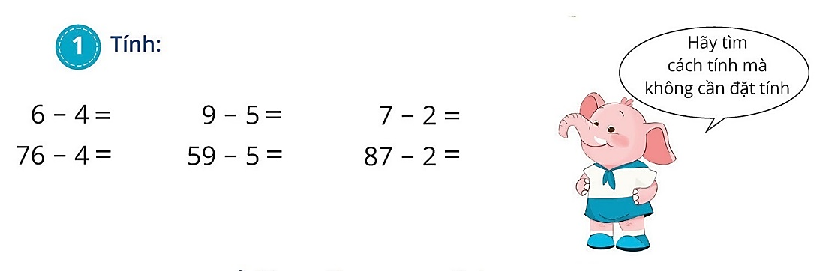
2
4
5
72
54
85

Slide 5
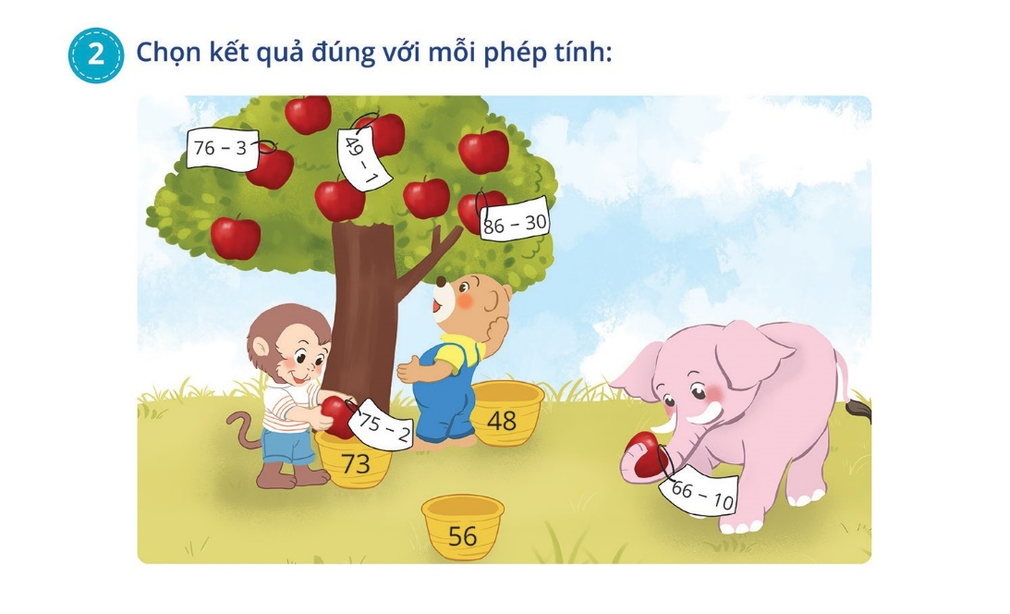

Slide 6





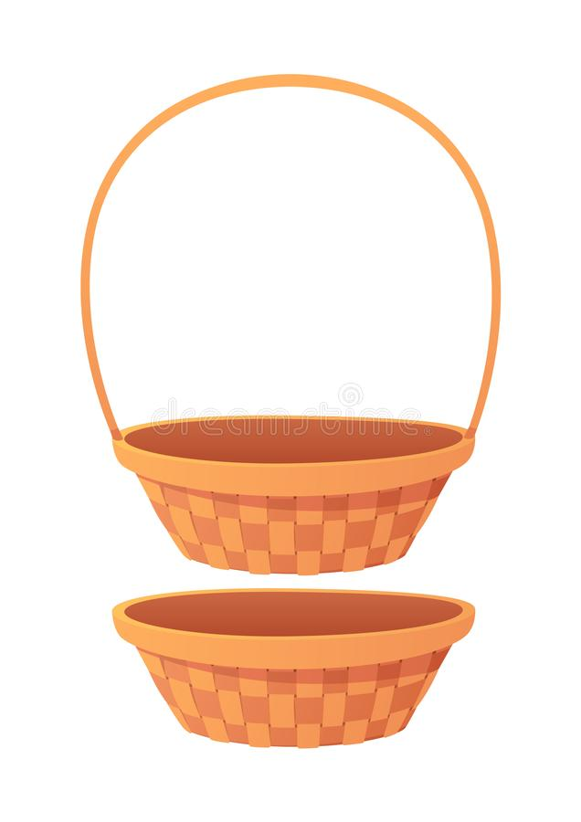
49 - 1
75 - 2
76 - 3
86 - 30
66 - 10
73
56
48

Slide 7
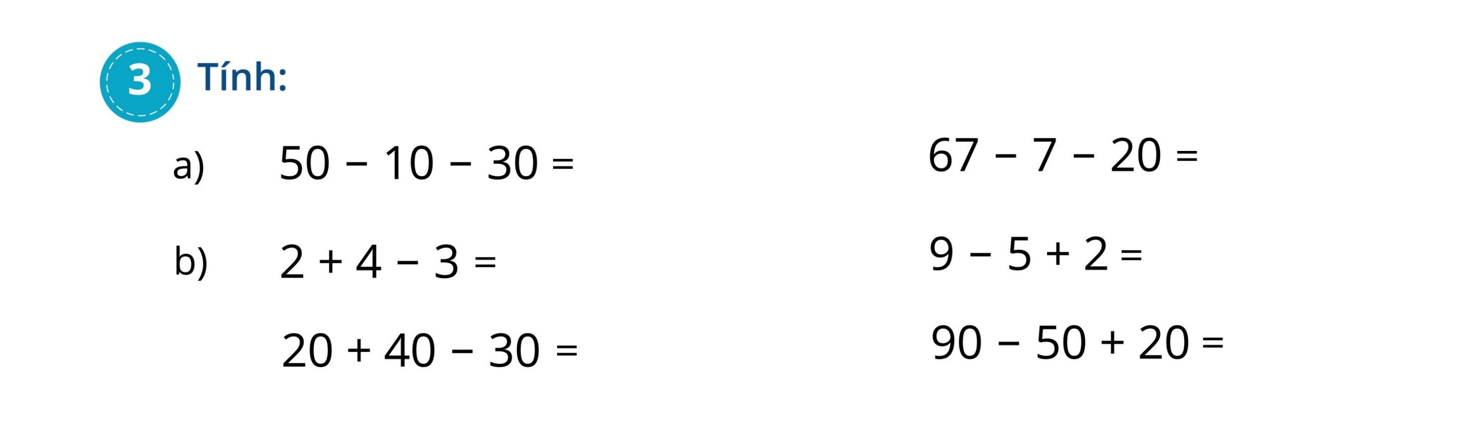
10
40
3
6
30
60

Slide 8
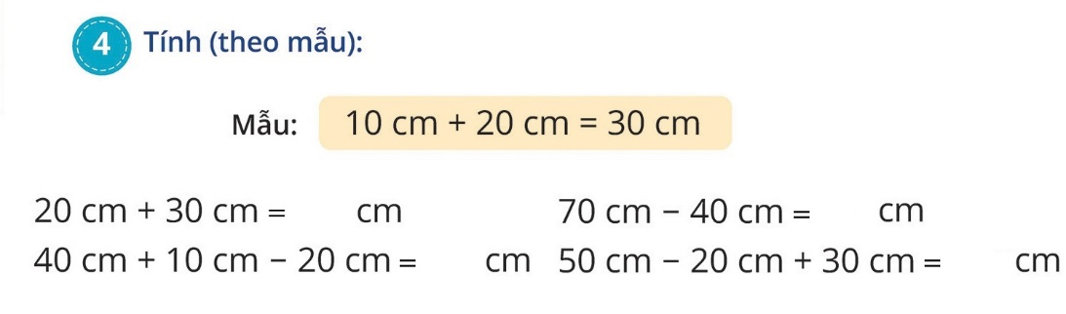
Mẫu: 10 cm + 20 cm = 30 cm
50
30
30
60

Slide 9
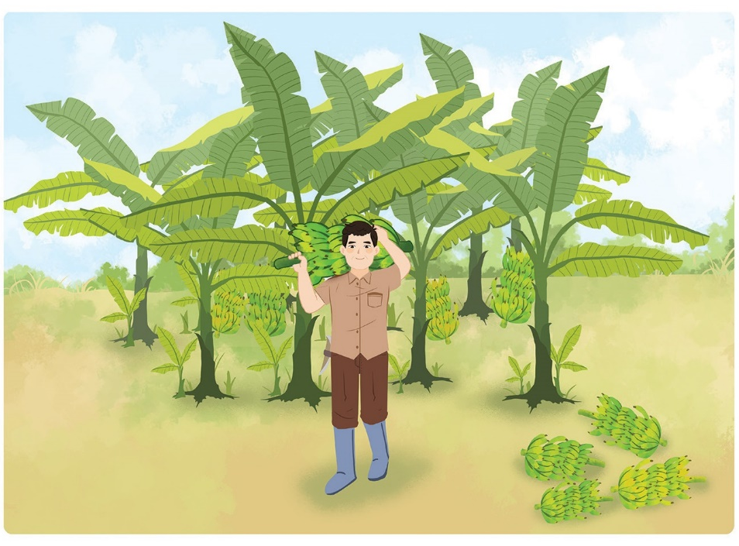
5
Vườn nhà chú Doanh có 38 buồng chuối, chú đã cắt 5 buồng. Hỏi vườn nhà chú Doanh còn lại bao nhiêu buồng chuối?
Trong vườn: 38 buồng chuối
Đã cắt : 5 buồng chuối
Còn lại : …. buồng chuối?
5
33
38
-
?
?
?
?
Phép tính: =
33
?
Trả lời: Vườn nhà chú Doanh còn lại buồng chuối.

Slide 10

Củng cố - Dặn dò

Slide 11





Tạm biệt và
hẹn gặp lại!

